Slide 1
OS 202 (groupe 2)
Jean-Didier Garaud
Ce document est la propriété de l'ONERA. Il ne peut être communiqué à des tiers et/ou reproduit sans l'autorisation préalable écrite de l'ONERA, et son contenu ne peut être divulgué. This document and the information contained herein is proprietary information of ONERA and shall not be disclosed or reproduced without the prior authorization of ONERA.

Slide 2
TP1 14/01/2025
Produit Matrice-Matrice en OpenMP
Mémoire cache
Premiers pas en MPI

Slide 3
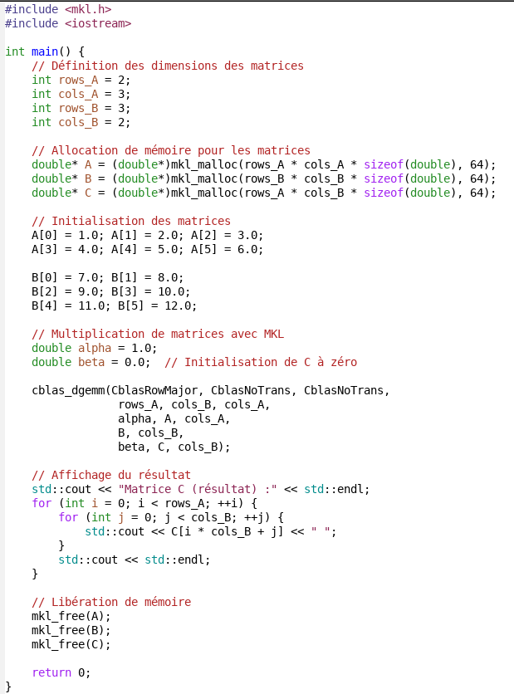
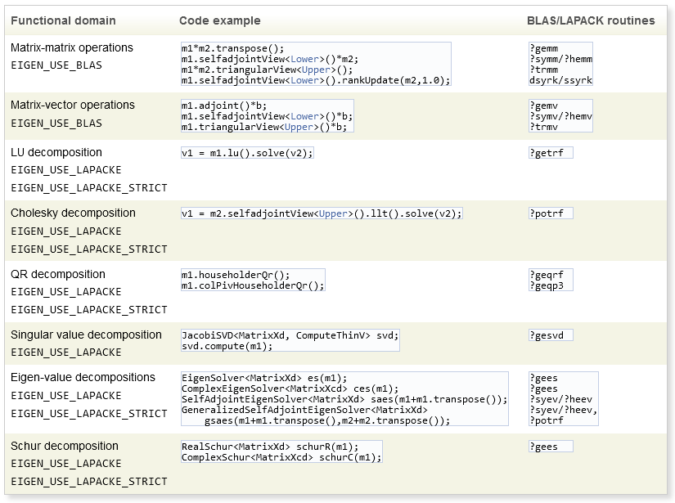
Algèbre linéaire avec Eigen ou Blas
https://eigen.tuxfamily.org/dox/TopicUsingBlasLapack.html
Eigen::Vector<double, size> u(sz);
Eigen::Matrix<double, sizes…> A;
u << … ; A << … ;
f = A.dot(u);
cblas_dgemm(options…, sizes…, pointers…)
g++ mkl_test.cpp -lmkl_rt

Slide 4
« Rappels »
2 modes de compilation
Debug : -g -O0 -fbounds-check -D_GLIBCXX_DEBUG programme lent, mais facile à debugger (assert actifs, gdb)
Optimisé/Release : -O3 -march=native -DNDEBUG programme rapide (au top de votre compilateur et de votre processeur)
avec clang ou compilateur Intel, les options ont parfois d’autres noms (-Ofast pour IntelCXX)
Avec nos Makefile, c’est assez explicite (make help)
Avec CMAKE : -DCMAKE_BUILD_TYPE=Release (ou Debug)

Slide 5
Ex d’un (gros) calcul de production : 3936 cœurs pendant 30x15h.

Slide 6
TP2 04/02/2025
Mandelbrot en MPI
Produit Matrice-vecteur en MPI

Slide 7
Pourquoi le 1er TD est à rendre ?
Pourquoi faire un github
Compétences secondaires
GDB
Git branch, fork,
Merge request et revue de code
Rédaction, analyse

Slide 8
Les points clés du TD1
Speedup (planche suivante)
Taille du cache et taille des blocs
3 matrices 512x512 prennent ~6Mo de cache: 3 (matrices) * 512^2 (nombres) * 8(sizeof double) = 6144k
MPI send / recv
Les croquis « jeu de rôle » en MPI

Slide 9
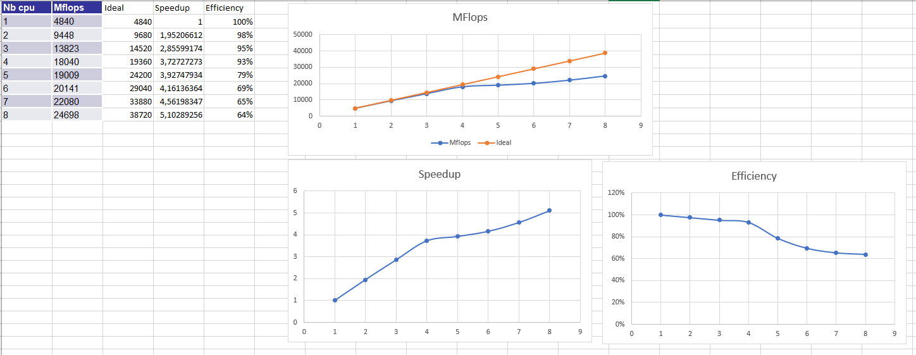
Performances : speedup, efficacité
[jd@ldmas707z ~]$ lscpu
Architecture: x86_64
CPU(s): 8 On-line
Thread(s) per core: 2
Core(s) per socket: 4
Socket(s): 1 NUMA node(s): 1
L1d cache: 32K
L1i cache: 32K
L2 cache: 256K
L3 cache: 8192K
…
idéal
mesuré
idéal
mesuré

Slide 10
Misc
Produit mat – mat : l’an dernier on a donné un nom à ce type d’algo.
Ecrire un programme perf_test[.py,.sh,…] qui prend le tableau précédent et trace les 3 courbes de la planche précédente (vitesse, speedup, efficacité).

Slide 11
TP3

Slide 12
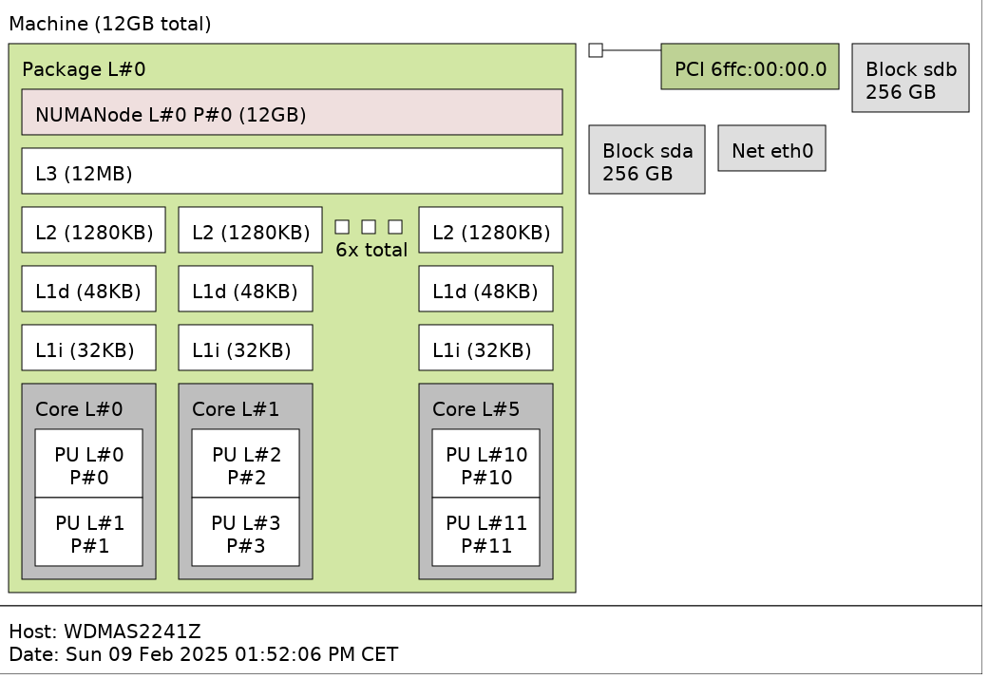
Retour sur TP1
La mémoire cache a plein de propriétés :
Rapide
Petite
Multi-niveaux
Attachée à un CPU
Associative
Localité des données
lstopo

Slide 13
Retour sur TP1 - Quiz
La mémoire cache a plein de propriétés :
Rapide
Petite
Multi-niveaux
Attachée à un CPU
Associative
Localité des données
Mflops(1024) << Mflops(1023 ou 1025)
Permutation des boucles
dgemm (Blas) est plus rapide que le TP1
(Si je ne mets pas la stratégie de block product), les Mflops décroissent à partir d’une certaine taille de matrice
Bug de race condition

Slide 14
Retour sur TP1 - Quiz
// ce code donne des réponses absurdes, quel est le problème ?
double x, y;
#pragma omp parallel for private(x,y) reduce (+: nbDarts)
for (int sample = 0 ; sample < nbSamples ; ++ sample ) {
nbTotal++;
double x = distribution(generator);
double y = distribution(generator);
if ( x*x+y*y<=1 ) nbDarts ++;
}

Slide 15
Attention au vocabulaire
Processeur
Processeur physique
Processeur logique
Processus
Thread

Slide 16
TP1 : Analyse a priori, a posteriori
Produit MatMat
N^2 données (*3 matrices)
N^3 opérations
CPU bound, donc très très très favorable au parallélisme
A quoi vont servir les blocs ?
Calcul de pi
… données
… opérations

Slide 17
Vérification
Comment vérifier que compute_pi_mpi.cpp est juste ?

Slide 18
Calcul de pi
J’ai 4 processeurs (8 si on compte l’hyperthread)
J’observe un speedup de 3 pour 4 processus MPI

Slide 19
Py3.8 et type annotations int|float
Busy wait et speedup
mpirun --oversubscribe

Slide 20
cache 4 coups d'horloge, ram en 100
Pourquoi on observe *6 en temps et pas x25

Slide 21
Attention aux argumentaires générés par IA : ils ne vont jamais à l’essentiel
Si vous l’utilisez, dites-le clairement (question de déontologie), et expliquez pourquoi l’IA a raison (votre rôle d’humain est de vérifier ce qu’a généré l’IA, exercez votre esprit critique).
Blas moins rapide que notre TP1 ?

Slide 22
Utiliser github pour les TP et leur correction
git co -b TP3
[work…]
git commit -a -m "my work for TP3"
git push (--set-upstream si nécessaire)
Compare & Pull request depuis github
Base = votre point de départ
Vérifiez vos modifications (→ simplifiez si nécessaire)
Ajoutez une description (ex: les points sur lesquels vous voulez que je passe du temps)
Reviewers = @JDGaraudEnsta ou un collègue

Slide 23
TP5 04/03/2025

Slide 24
Retour sur TP4
from mpi4py import MPI
import numpy as np
import time
comm = MPI.COMM_WORLD
imax=17
if comm.rank == 0:
for i in range(1, imax):
time.sleep(.5)
sz = 2**i
x = np.ones(sz, dtype=np.int32)
comm.Send(x, dest=1)
print("I just sent", sz)
else:
time.sleep(10)
print("That was a good nap, let's receive...")
for i in range(1, imax):
sz = 2**i
x = np.empty(sz, dtype=np.int32)
comm.Recv(x, source=0)
print("I just received", sz)
MPI_Send n’est pas obligatoirement bloquant
Buffer optimization pour les petits messages
« petits » = 2048, ou 64, ou …, selon la config de MPI

Slide 25
11/03 : examen papier (1h), puis TD
Samedi 15/03 10h00 : rendu projet
Mail à jean-didier.garaud@onera.fr , avec votre lien github (y inviter JDGaraudEnsta si vous l’avez mis privé)
si binôme : le préciser
si IA : préciser ce qu’elle a produit
18/03 :
examen machine (3h)
Mini-soutenance du projet : 5-7 min

Slide 27
calcul
affiche

